Slide 1
Портфолио
Скрипкиной Натальи Алексеевны
старшего воспитателя
МБДОУ д/с «Солнышко» Алтайского края, Солтонского района, с. Солтон

Slide 2

Лучший способ сделать детей хорошими — это сделать их счастливыми. /О. Уайльд/

Slide 3
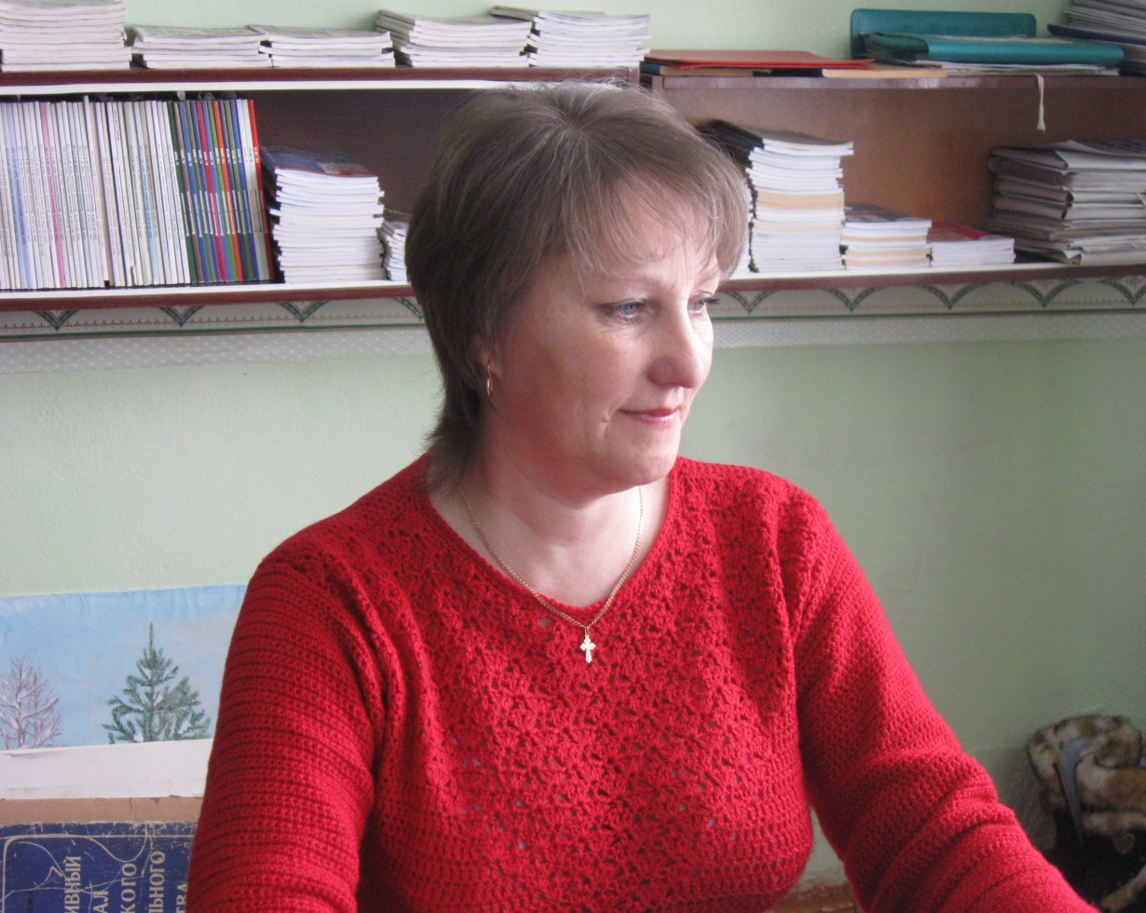
О себе:
Дата рождения: 01.02.1970 год.
Образование: высшее.
Бийский педагогический государственный университет им. В.М.Шукшина.
Стаж педагогической работы – 29 лет.
В должности старшего воспитателя – 14 лет.

Slide 4
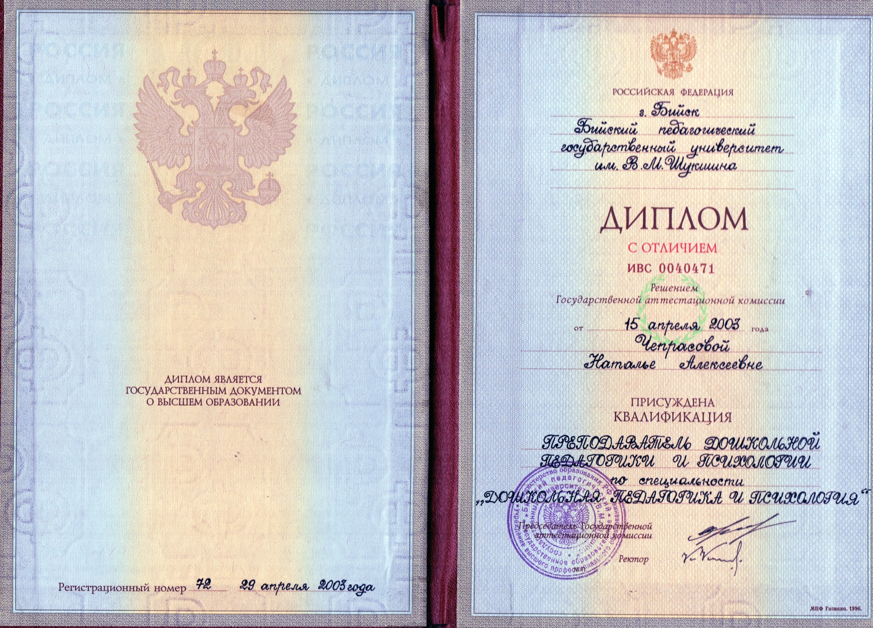
Образование

Slide 5
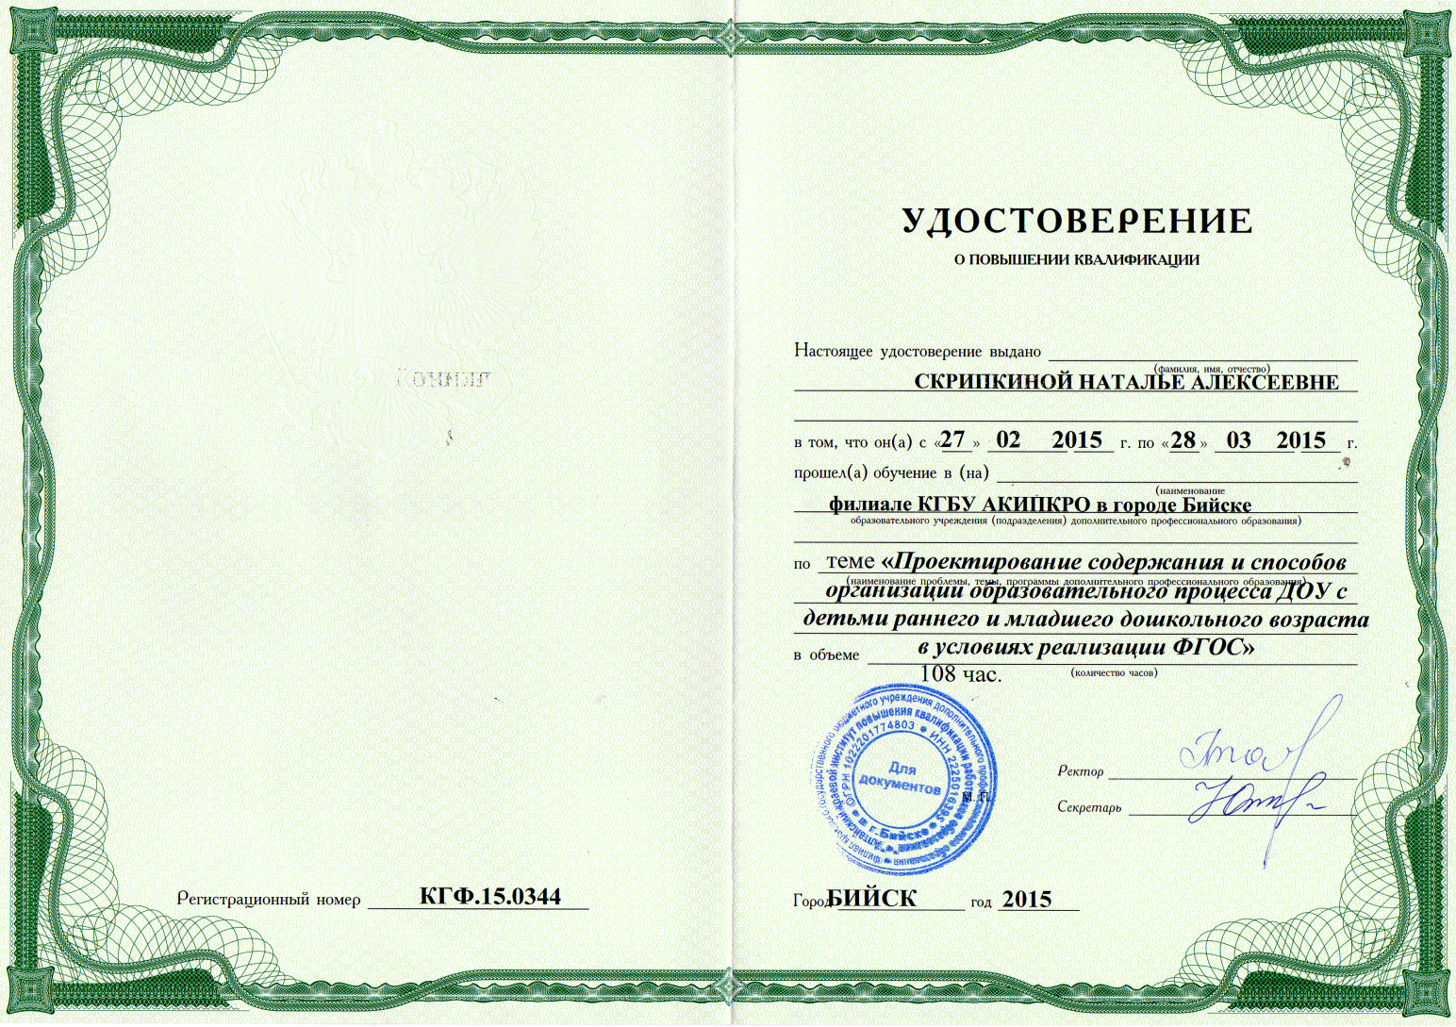
Курсы повышения квалификации

Slide 6
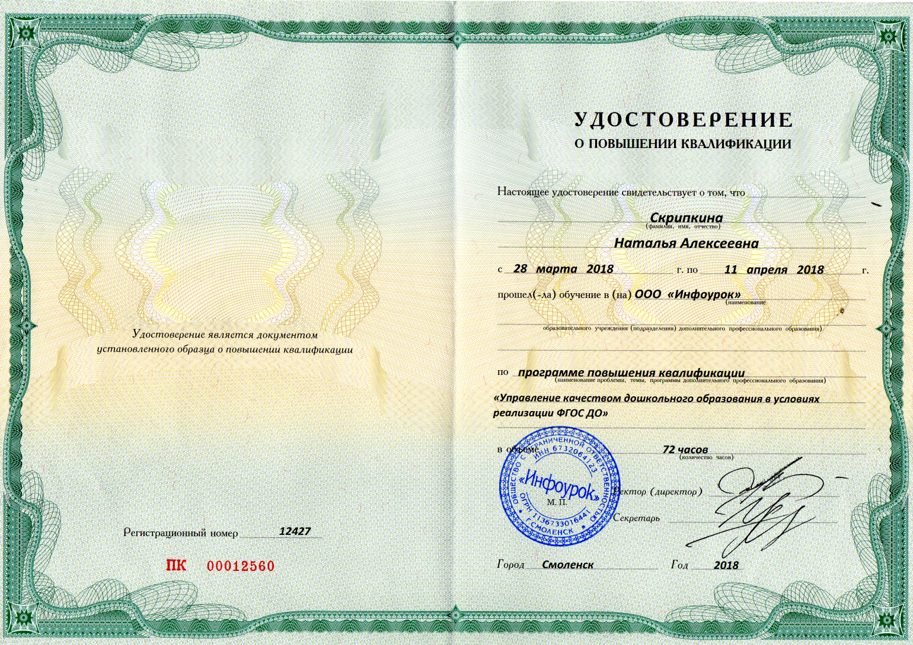

Slide 7
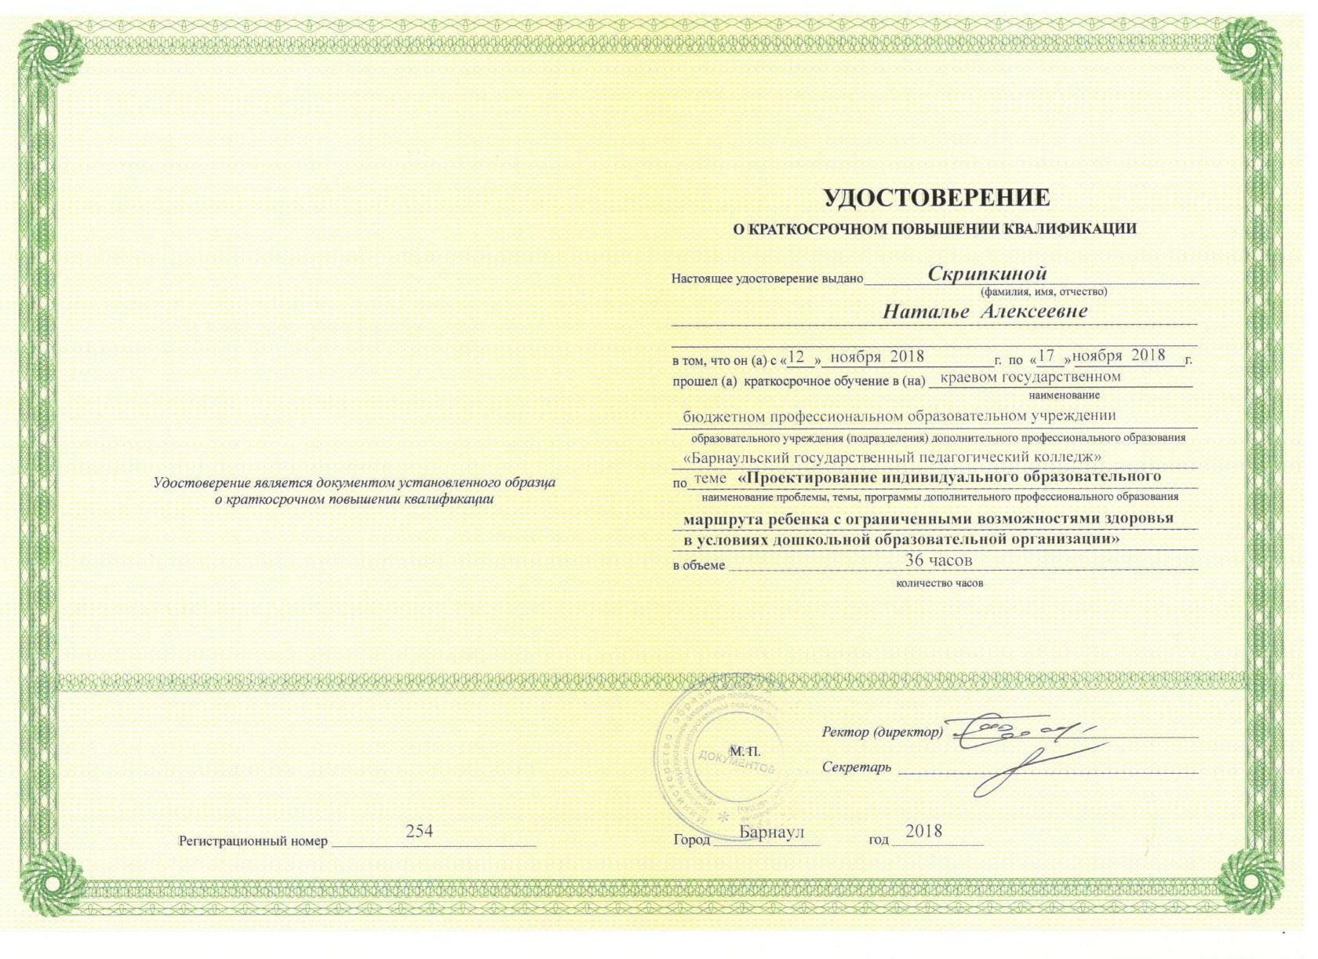

Slide 8
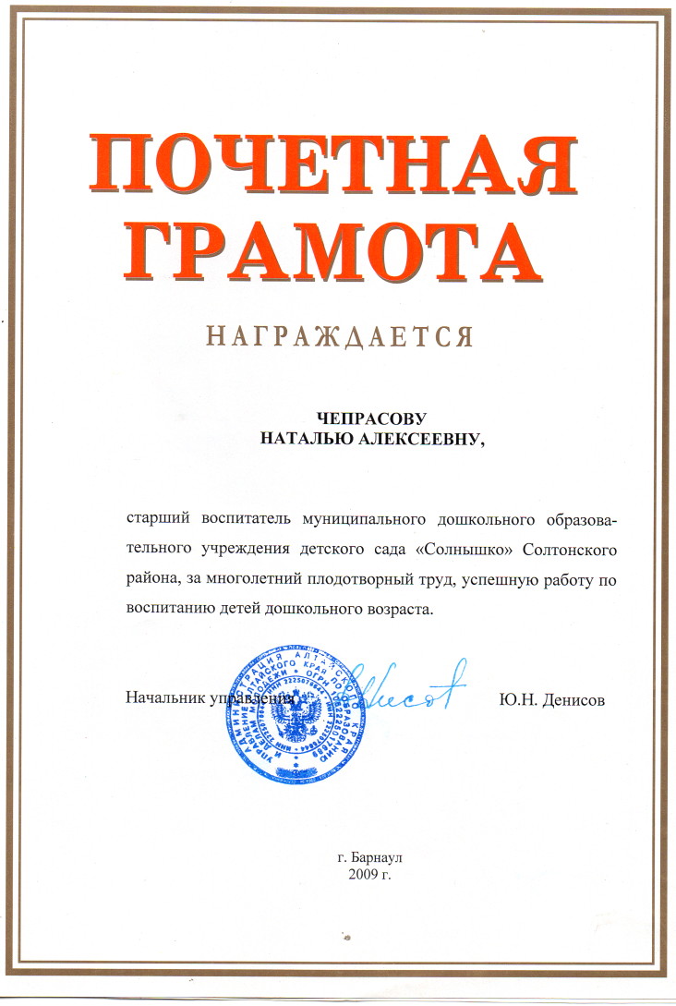
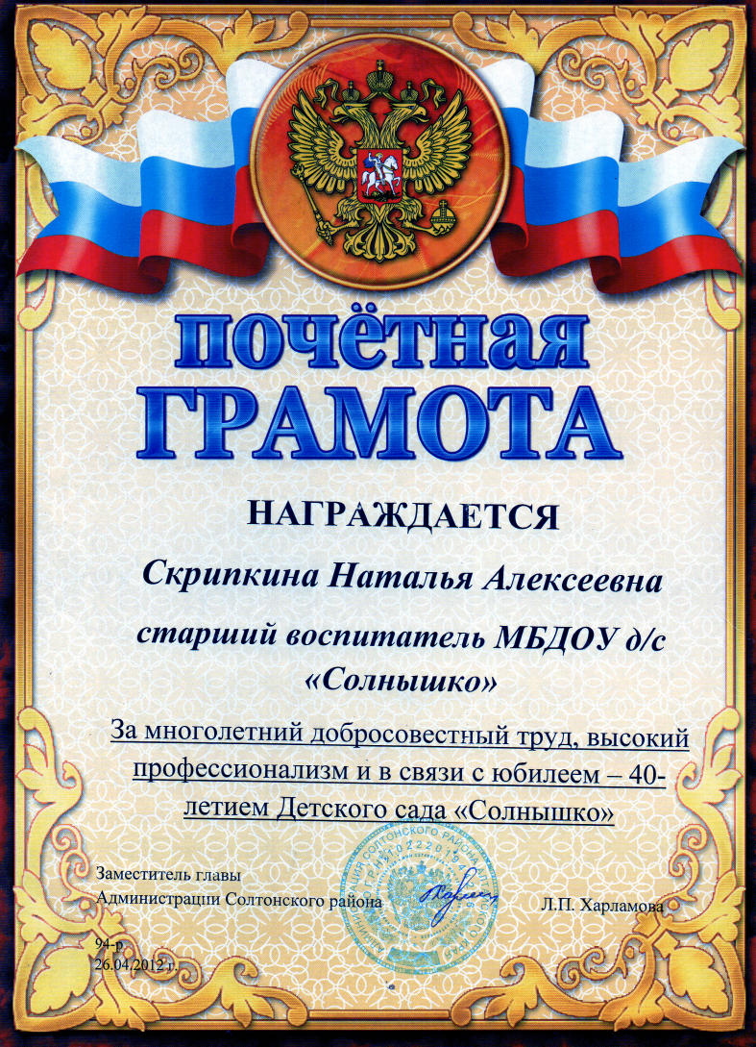
Награды

Slide 9
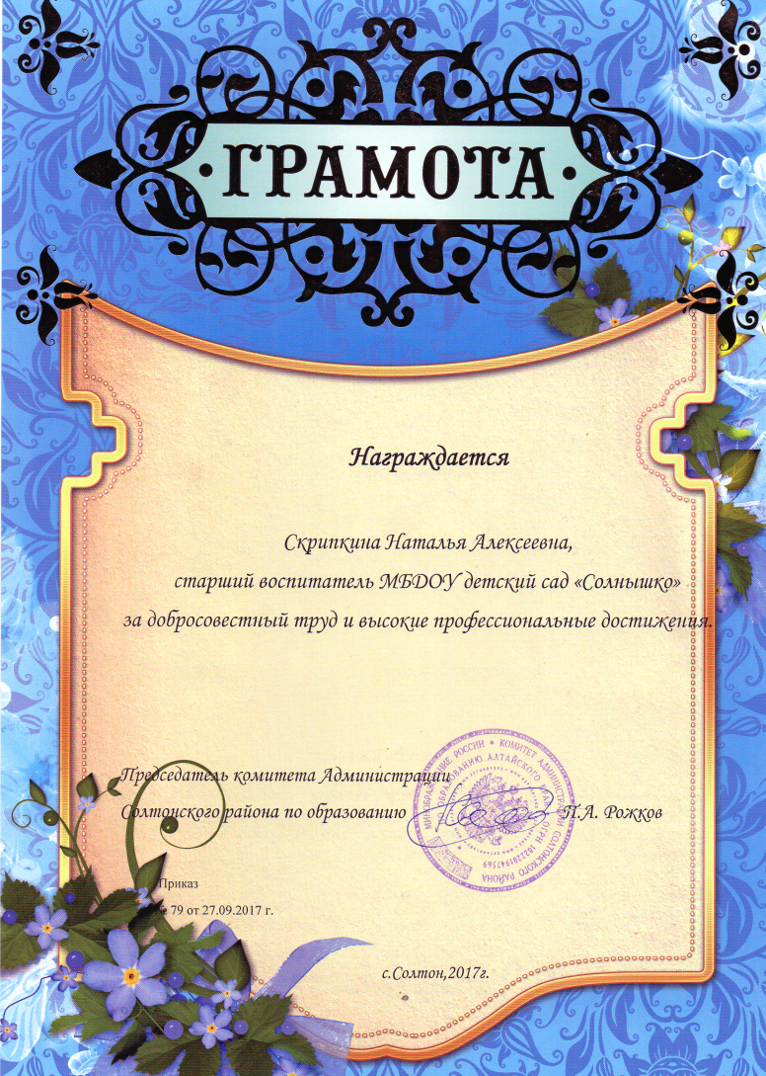

Slide 10
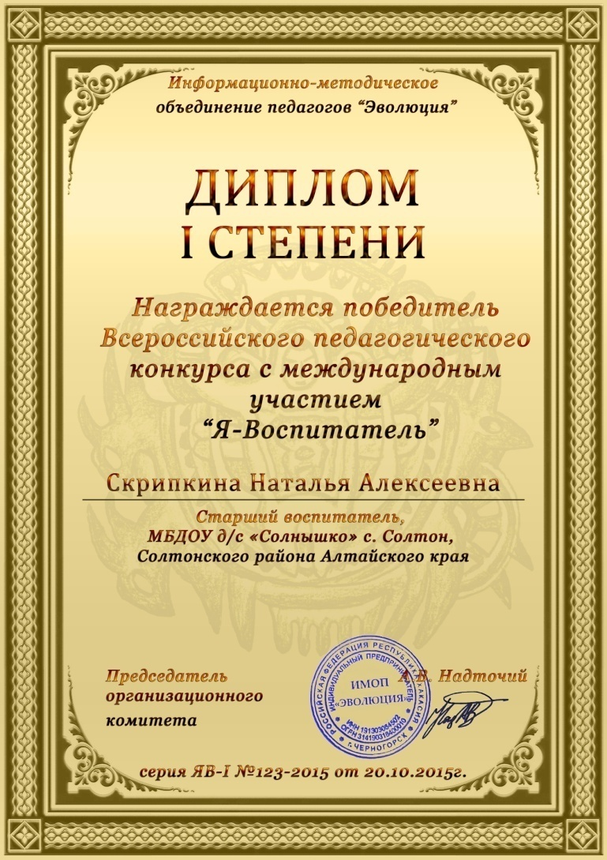
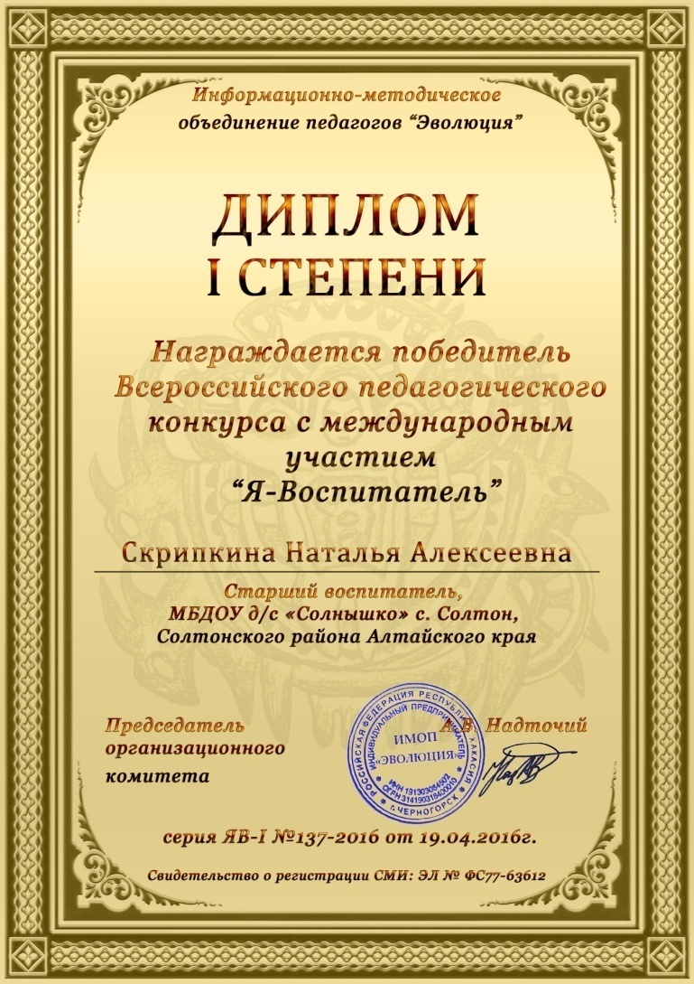
Мои достижения

Slide 11
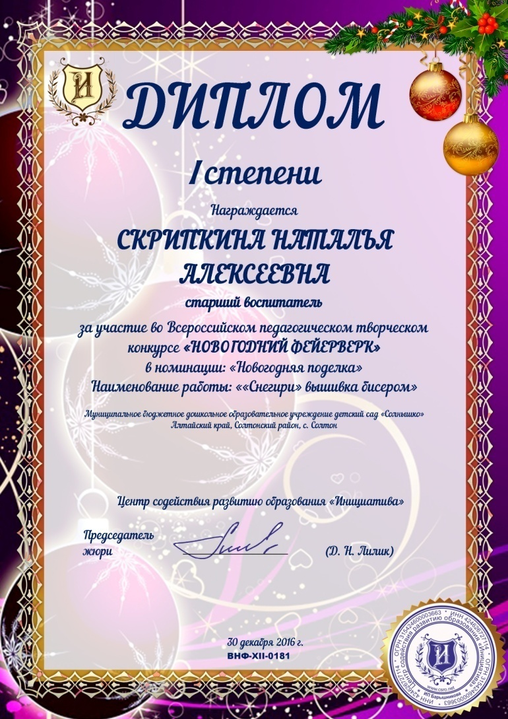
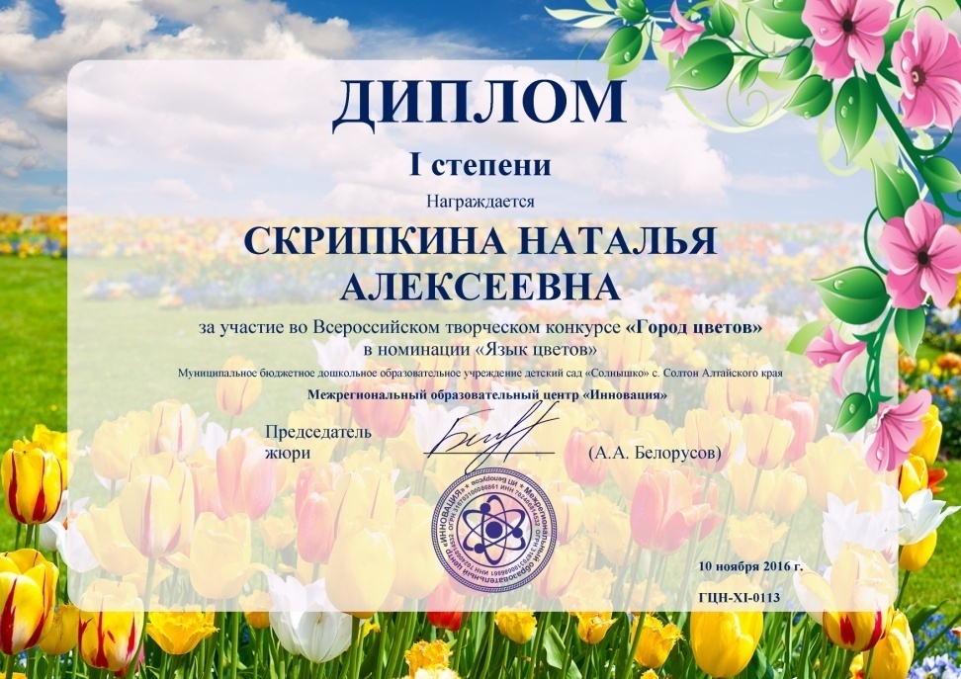

Slide 12
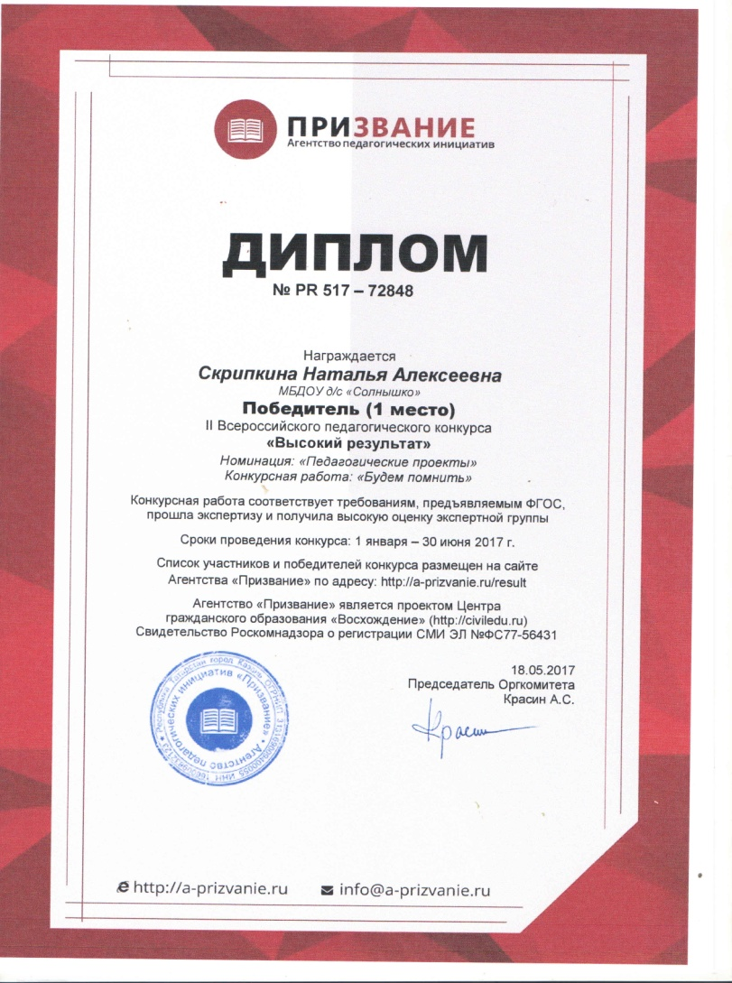
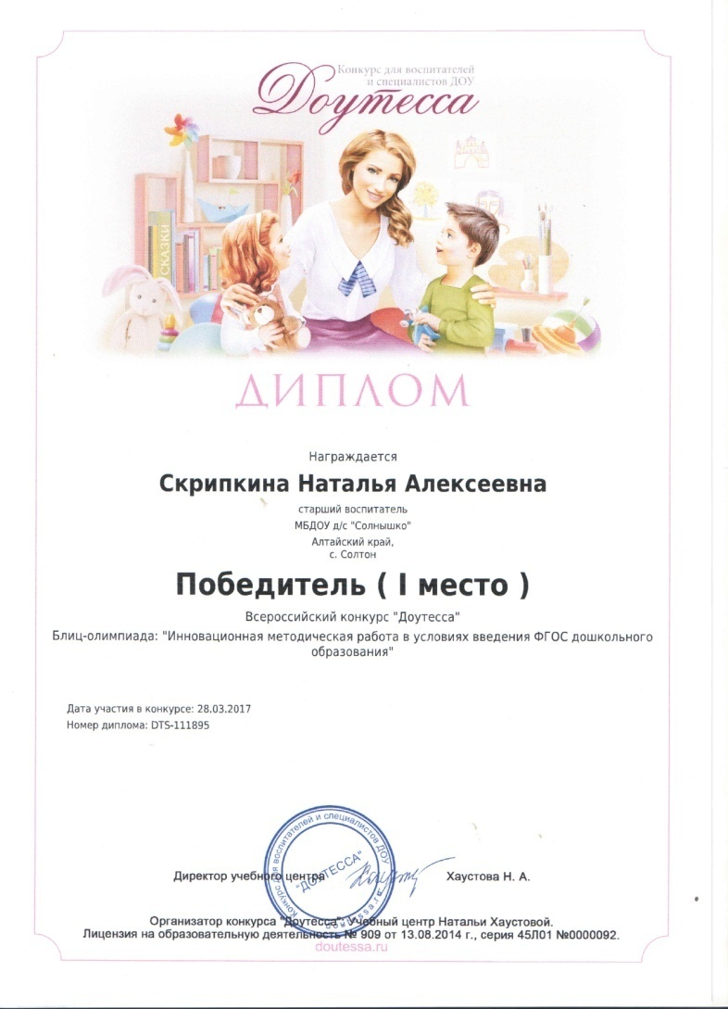

Slide 13
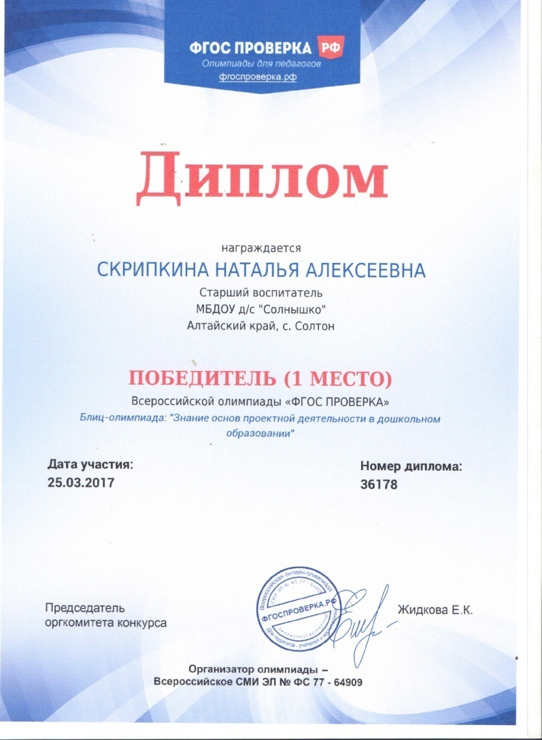
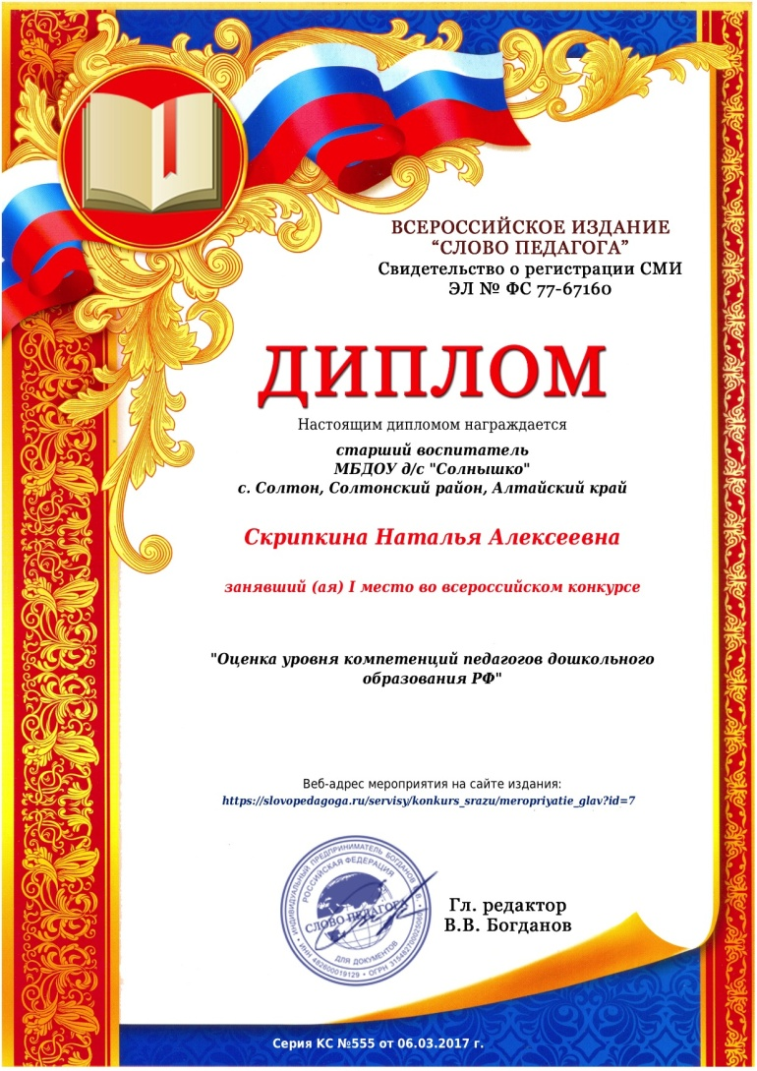

Slide 14
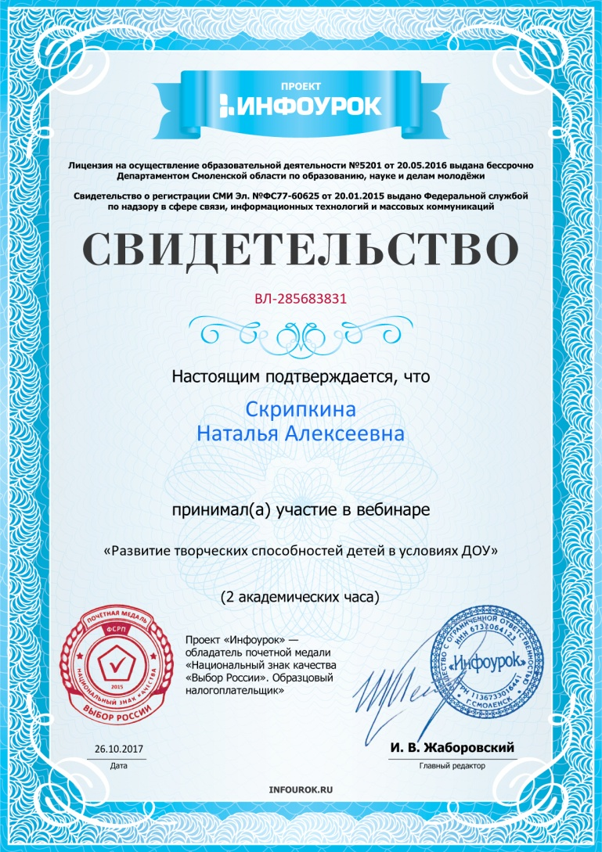
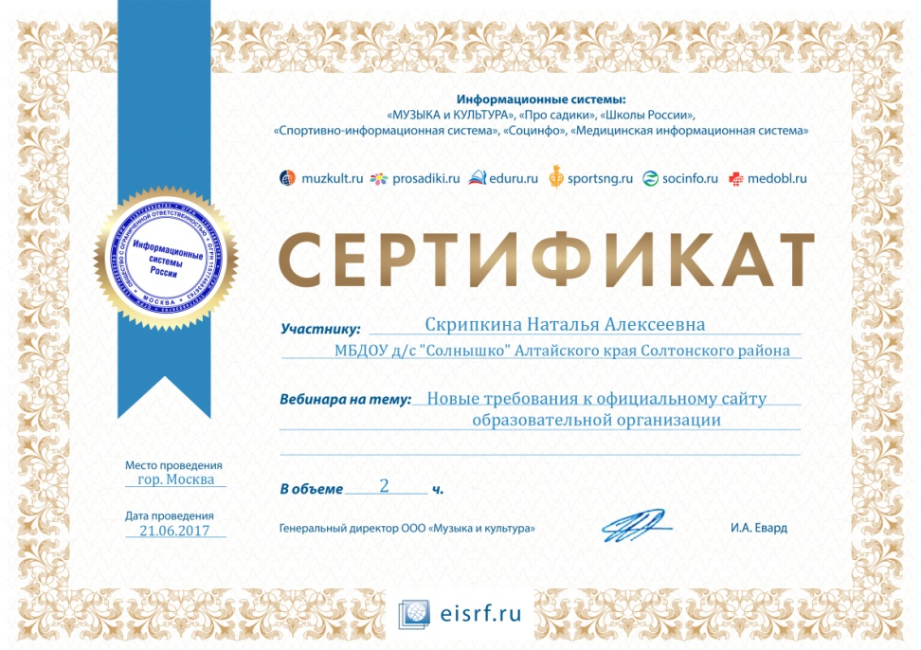
Сертификаты

Slide 15
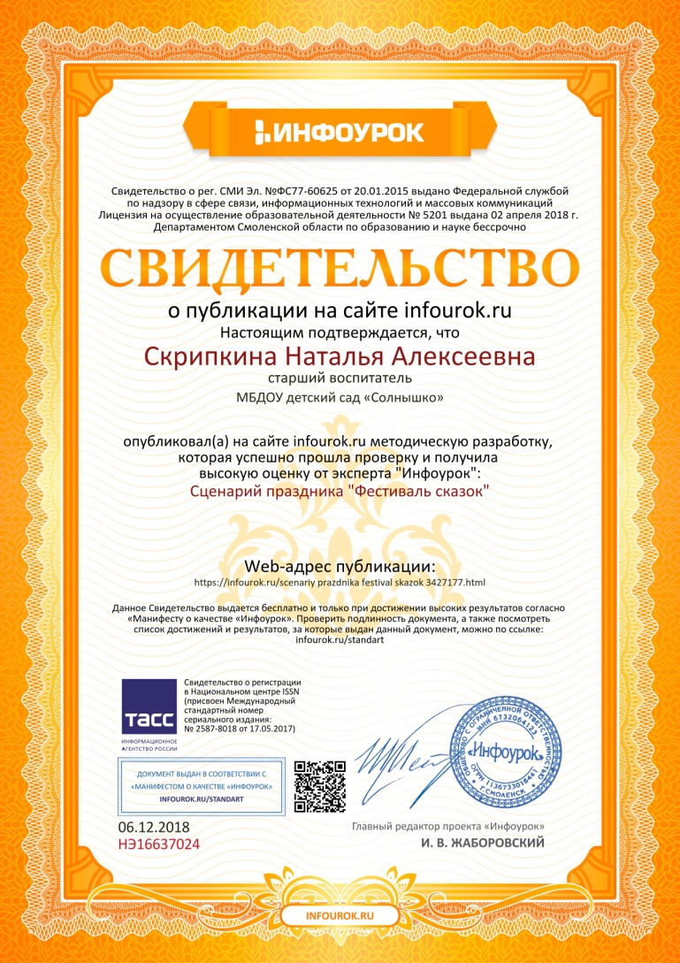
Публикации

Slide 16
Спасибо за внимание!

